Slide 2
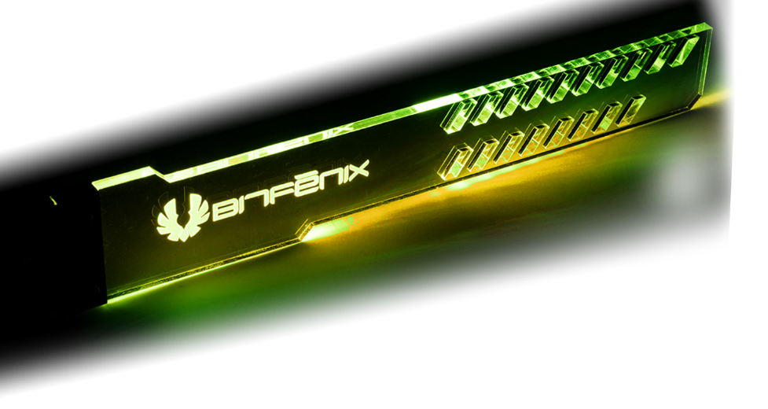
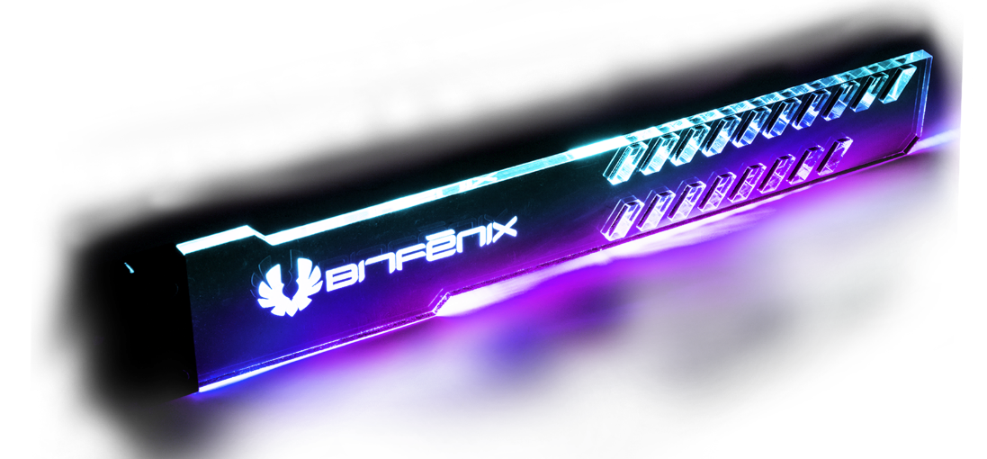
光魔顯卡支撐架以雷射雕刻透明壓克力以及
華麗的可編程ARGB燈光效果並提供強而有穩定的支撐，最大支援重量到7.5KG，支撐高度在45-120mm之間。

Slide 3
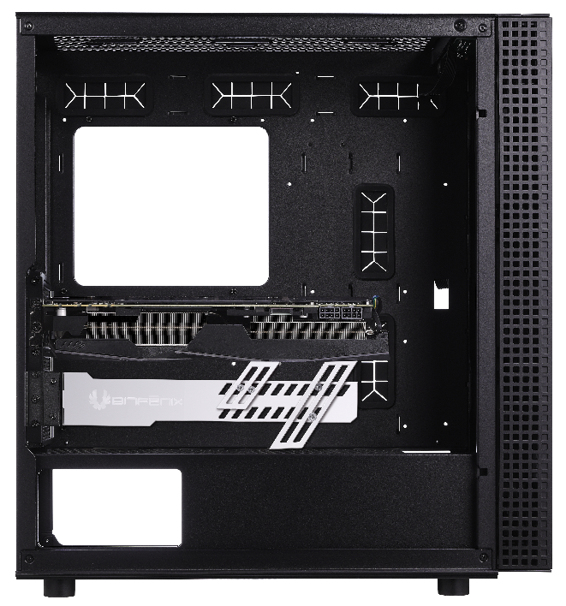
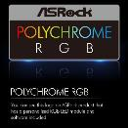
因為具備18個孔洞，讓他能夠符合各種尺寸的顯示卡。
共有三個尺寸的延長支撐柱，分別為45mm、80mm以及120mm讓使用者能夠客製化最適合自己顯示卡的支撐架。
提醒:請確認在顯卡下面至少有3個可用的PCIE空間可供安裝支撐架。

Slide 4
最大支撐重量 | 7.5 kg
電線長度 | 700mm
燈光控制插頭 | 5V 3-pin
外型尺寸 | 280X45X10.2mm (11 x 9.6x 0.4 inch)
主支架
Short Extension Holder(45mm)
Midium Extension Holder(80mm)
Long Extension Holder(120mm)

Slide 5
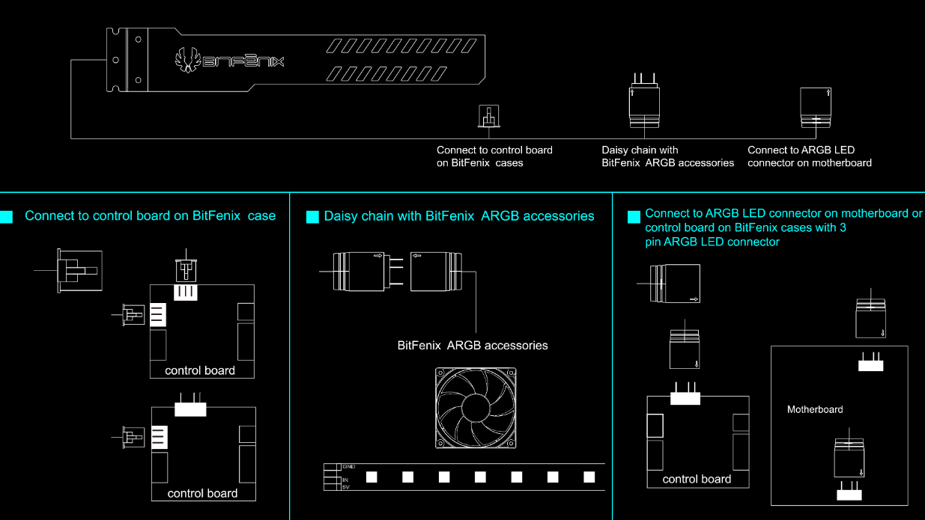
火鳥光魔顯卡支撐架 可與燈條以及ARGB幽靈風扇做串聯以及同步燈光效果
連接至火鳥機殼
上控制器
串聯至火鳥ARGB產品
連接至主板上的ARGB控制
連接至火鳥機殼上的控制器
串聯至火鳥科技ARGB產品
3PIN插頭連接至主板上的
ARGB控制或是
火鳥科技機殼上的控制器
火鳥科技ARGB產品
控制器
控制器
控制器
主板

Slide 6
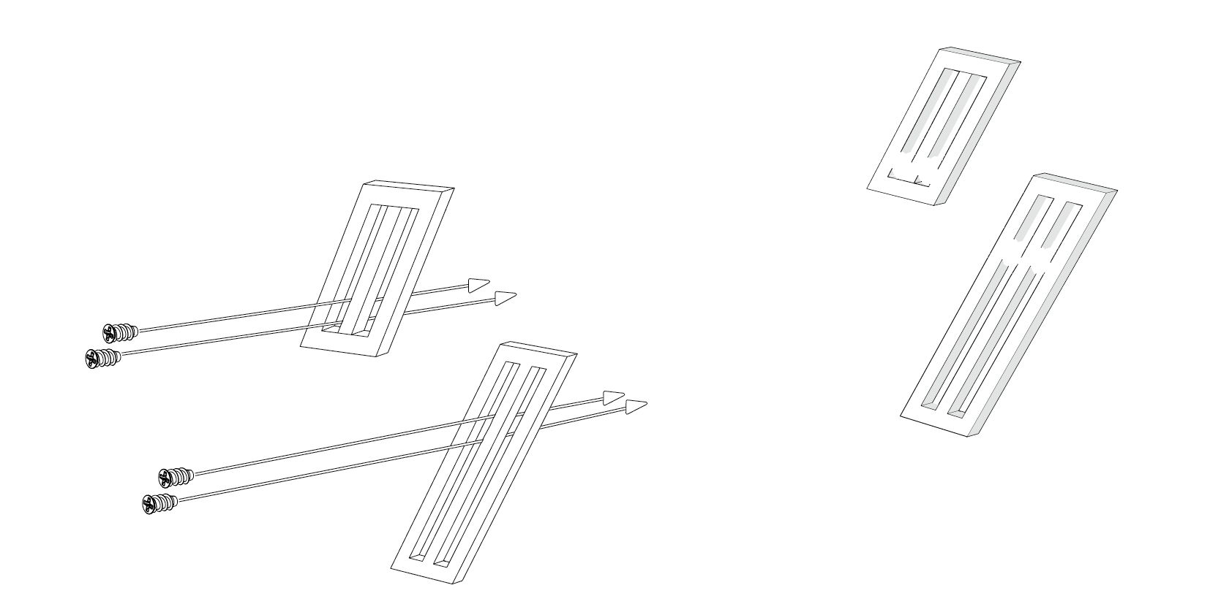
如果是較寬的顯卡

Slide 7
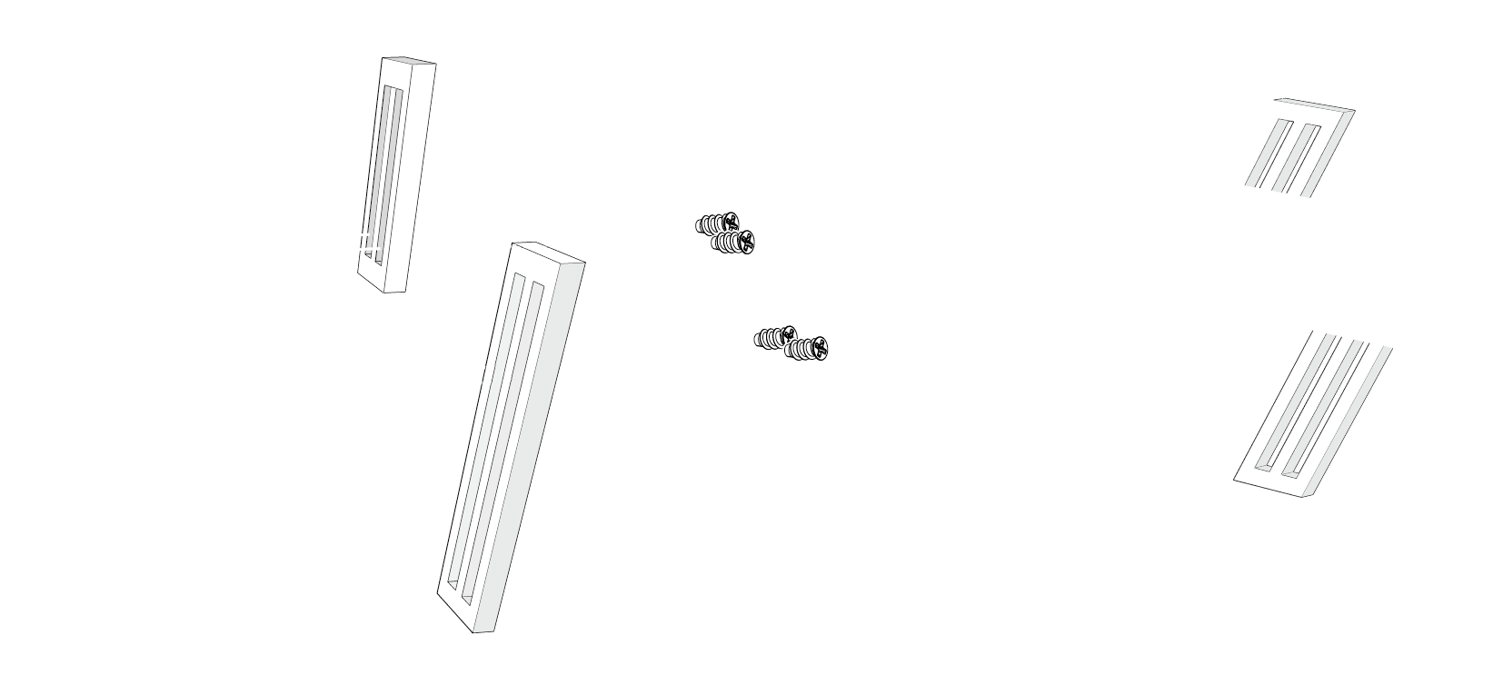
如果是較窄的顯卡

Slide 8
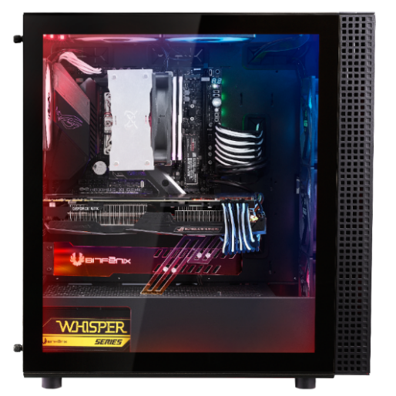
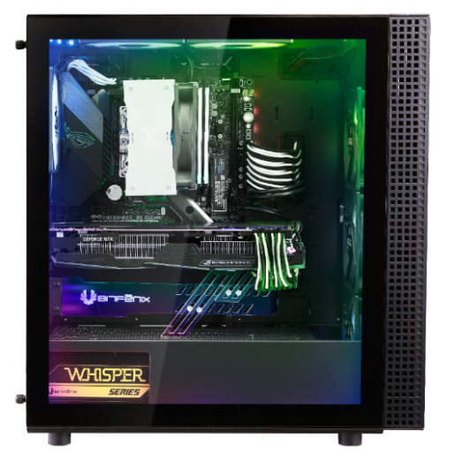
光魔顯卡支撐架
Name | Part Number | EAN | UPC
Alchemy 3.0 Addressable RGB GPU Bracket | BFA-GPUBKT-ADDG1-RP | 4712883217265 | 886027158869

